Slide 1

Deep Learning
NPU

Slide 2
Multi-core
Nativement ExecuTorch est multi-core et GPU
Mais les plateformes ExecuTorch peuvent être compatibles NPU et DSP

Slide 3
NPU
Un Neural Processing Unit est un microprocesseur conçu pour accélérer un réseau de neurones
Il s'agit souvent de conceptions multicœurs et se concentrant :
  Sur l'arithmétique de faible précision
  Des nouvelles architectures de flux de données
Il n'y a pas de définition précise autre que Accélérateur d'IA
  Il en existe plusieurs types de plusieurs marques

Slide 4
NPU
Un NPU est de conception GPU
  Les commandes 3D ou Video2d ont été enlevées
Très souvent dédié aux int8 ou inférieur
  Des fois fp32 ou fp16
Orienté flux de données
  Les données sont en vecteur et non en matrice comme dans les GPUs
  L'inférence est séquentielle et vide les layers l-2 (l-3 si ResNet)
  Tabulation des fonctions trigo en int

Slide 5
Historique
Les tout premiers NPU étaient des CPU ou FPU
  16 bits Motorola 68030
  32 bits FPU Intel
Les NPU suivants étaient des DSP
Certains NPU sont des GPU simplifiés
  NVidia
ASIC
  Un NPU est aujourd'hui un circuit intégré spécifique à une application dérivé d'un GPU

Slide 6
Liste des principaux NPU
Sur PC Intel, Qualcom ARM et AMD intègrent des NPU natifs
En téléphonie Apple, Google et Qualcom en intègre également
En embarqué
  NXP i.MX : le plus utilisé en industrie
  Rockchip RK3588 : IoT
  Hailo-8 / H8 : vision
  MemryX
  DeepX
  NVidia

Slide 7
DPU
Un Data Processing Unit est un processeur spécialisé qui
  gère les flux de données
  accélère les tâches de réseau
  stockage
  sécurité
  soulage le CPU, NPU et GPU

Slide 8
DPU
On le considère comme le 3ᵉ pilier du calcul
  CPU → logique générale
  GPU, NPU → calcul massif (IA)
  DPU → gestion des données

Slide 9
DPU
Un DPU ne fait pas directement du ML, mais il est critique pour les performances globales
  transporte les données vers les GPU
  gère le réseau entre machines
  chiffre / sécurise les données
  optimise le stockage
  les GPU passent 100% de leur temps à calculer au lieu d’attendre les données
  Très utilisé en FPGA

Slide 10

NXP est un fabricant de semi-conducteurs, fondé en 2006 sous le nom de Philips
i.MX est une famille de SoC
i.MX 8 Series : NPU SoC
  Cortex-A53, Cortex-A72, Cortex-A35 + Cortex-M4
  Le plus connu est le i.MX 8M Plus

Slide 11
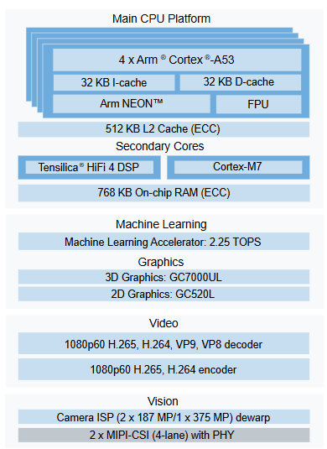
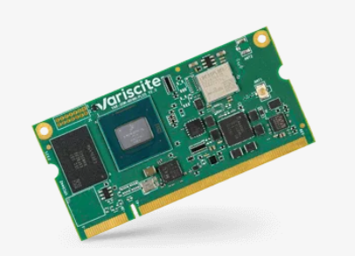
NXP i.MX 8M Plus

Slide 12
QEMU
Projet permettant de d'émuler un SoC NXP
qemu.org
  Télécharger la version Windows x64
  qemu-system-aarch64.exe pour émuler un ARM 64 comme i.MX
  Ne supporte pas les NPU
  Plus facile à utiliser sur Linux avec virtfs

Slide 13
TP 30
QEMU NPX

